Slide 1
빅데이타 통계학 수업 통계적 추론과 가설검정 (Statistical inference and testing hypothesis)
박정수 작성
January 2019

Slide 2

추론
귀납적 추론(inductive inference)
1620년 영국 베이컨이 주창한 추론 방법으로 주로 경험과학 분야에서 반복된 경험이나 관찰을 통해서 특수한 사실이나 원리를 찾아 내는 방법.
연역적 추론(deductive inference)
주로 수리과학 분야에서 일반적인 사실이나 원리로부터 개별적이고 특수한 사실이나 원리를 찾아 내는 추론방법.
소크라테스는 죽었다
플라톤은 죽었다
$$⋮$$
진시황제도 죽었다.
사실 : 인간은 죽는다.
인간은 죽는다
(대전제)
나는 인간이다
(소전제)
나는 결국 죽는다
(결론)

Slide 3
통계적 추론(statistical inference)
통계적 추론은 어느 실험이나 관찰을 통해서 얻은 결론을 유사 실험에서도 동일한 결론으로 나타날 것이라고 추론하는 이른바 ‘귀납적 비약’을 통해 이루어짐.
모집단(population) 내의 모든 개체를 조사하는 전수조사 방법이 모집단에 관한 정보를 가장 정확하게 알아낼 수 있으나
통계적 추론에서는 시간과 비용을 고려하여 모집단 내의 일부만을 조사하는 표본조사(sample survey) 방법으로 모집단에 관한 정보를 추론함.
모집단
표본추출
표 본
통계적 추론

Slide 4
통계적 추론의 종류
추정 (Estimation): 표본의 통계량으로 모집단의 특성치 (모수: parameter) 를 추측함
점추정: 하나의 값으로 추정
(신뢰)구간추정: 구간으로 추정. 미리 설정한 신뢰도 (예: 90%, 95%, 99%)에 따라 구간이 달라짐. 점추정의 불확실성의 정도를 알아내는 데도 사용.
2. 가설검정 (Testing Hypothesis):
표본의 통계량으로 모집단의 특성에 대한 가설의 진위를 가림.

Slide 5
점추정 (point estimation)
표본으로부터 모집단의 대표치를 추정함
예: 표본 평균, 중위수, 절사평균
예: 표본 비율 → 모비율을 추정
모집단의 분산을 추정함
예: 표본분산
표본분산을 계산하는 공식에 n 대신 (n-1) 로 나누는 이유: 더 정확한 추정을 위해 (이론적으로 증명 가능: 생략)
모집단의 총수 또는 총합을 추정
예: 총합: 총수 곱하기 표본평균으로 추정

Slide 6
추정 오차
추정을 했을 때 추정치가 참값과 다른 정도
추정오차를 참값을 모르므로 표본 만으로 정확히 알아낼 수 없지만, 대략 점추정량의 표준편차로 대신한다. 이는 표본으로부터 근사적으로 계산 가능하고, 보통 표준오차라고 부른다.
추정의 불확실성과 표본의 변동성을 고려하여 미지의 모수를 구간으로 추정함: 신뢰구간추정

Slide 7
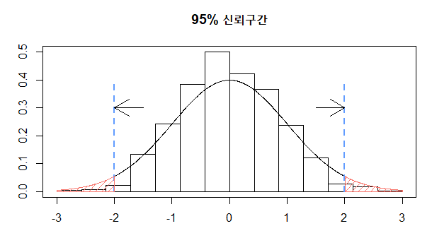


모평균 $μ$에 대한 신뢰추정
$X_{1},X_{2},⋯,X_{n}$ ~ ${N(μ,σ}^{2})$
$\overline{X}$ <- 표본평균의 포본분포

Slide 8
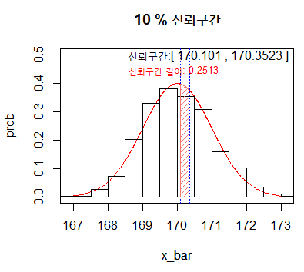

Slide 9
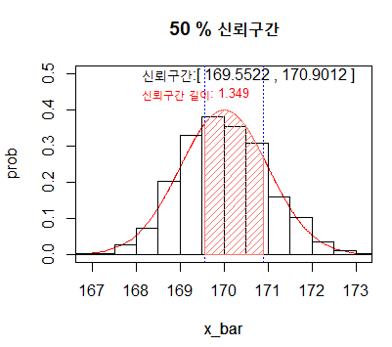

Slide 10
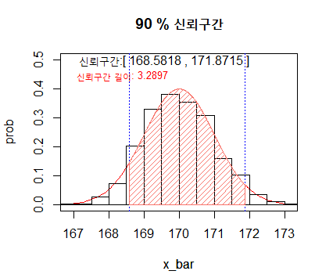

Slide 11
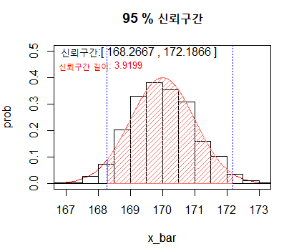

Slide 12
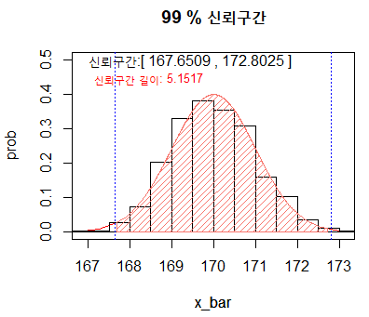

Slide 13
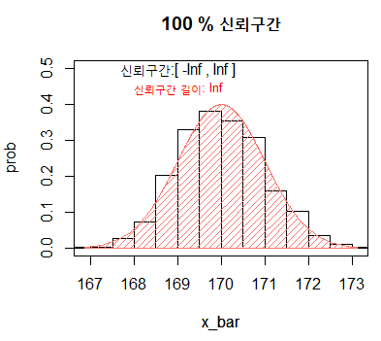

Slide 14
신뢰구간추정
모수에 대해 하나의 추정하는 대신 구간으로 추정하는 방법
모수가 어떤 구간에 들어있을 가능성이 예를 들어 95% 가 되도록 상한과 하한을 잡으면, 그 구간을 95% 신뢰구간 이라고 부른다. 이때 95%를 신뢰수준이라고 한다.
대체로 점추정값을 중심으로 상한과 하한을 좌우 대칭으로 잡아준다.

Slide 15
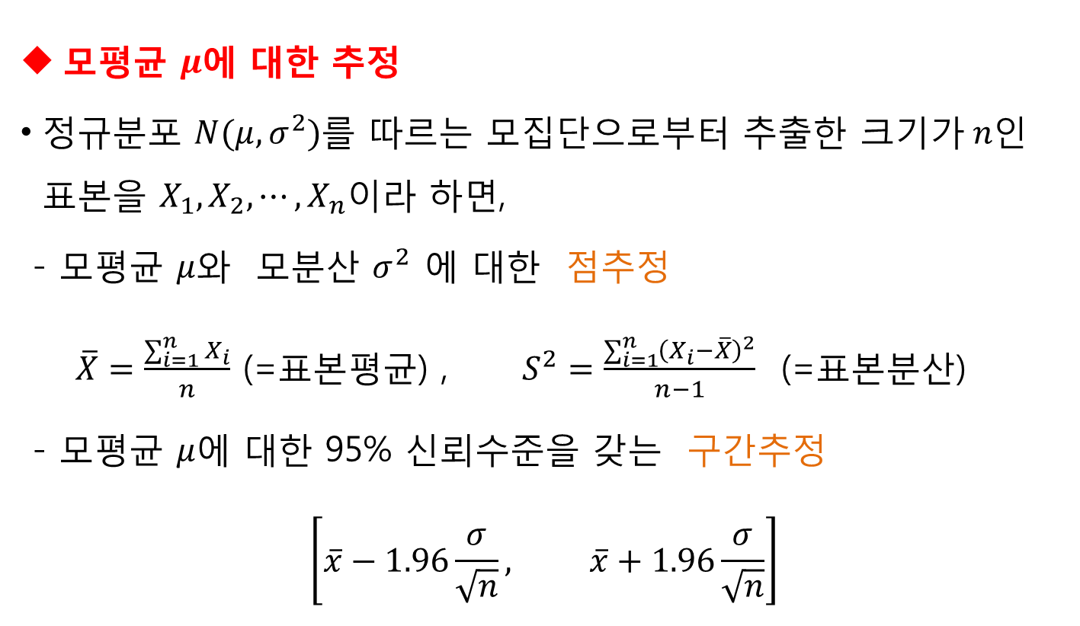
통계적 추정의 실제
모평균 $μ$에 대한 추정
정규분포 ${N(μ,σ}^{2})$를 따르는 모집단으로부터 추출한 $크기가 n인$ 표본을 $X_{1},X_{2},⋯,X_{n}$이라 하면,
- 모평균 $μ$와 모분산 $σ^{2}$ 에 대한 점추정
$\overline{X}=\frac{\sum_{i=1}^{n}{X_{i}}}{n}$ (=표본평균) , $S^{2}=\frac{\sum_{i=1}^{n}{{\left(X_{i}−\overline{X}\right)}^{2}}}{n−1}$ (=표본분산)
- 모평균 $μ$에 대한 95% 신뢰수준을 갖는 구간추정
$$\left[\overline{x}−1.96\frac{σ}{\sqrt{n}}, \overline{x}+1.96\frac{σ}{\sqrt{n}}\right]$$

Slide 16
신뢰구간의 특징과 용도
신뢰수준이 높을수록 구간은 넓어진다. 반면 표본의 크기가 클수록 구간이 좁아진다.
용도:
(1) 점추정에 대한 변동성 파악
(2) 구간을 좁히기 위해서는 얼마나 더 많은 관측치가 필요한지를 아는데 쓰인다.

Slide 17
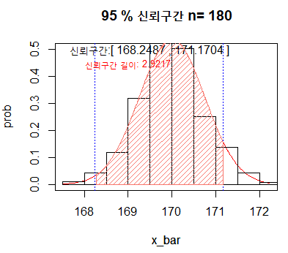
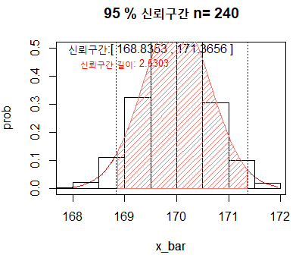
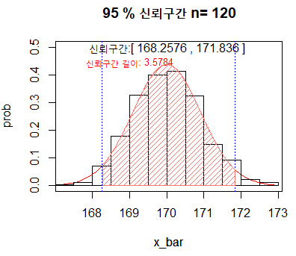
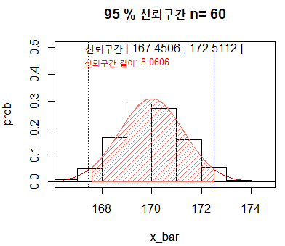
차례로 표본크기 n = 60, 120, 180, 240

Slide 18

R 프로그람의 예
x = 데이터 (n개의 관측치를 갖는 벡터)
>x_bar = mean(x) #산술평균
>x_me = median(x) #중위수
>x_std = sd(x) #표준편차
>x_tm = mean(x, trim=0.1) #양쪽 끝에서 각각 10%씩 제거 후
구한 평균 = 10% 절사평균
>x_ci = ci(x, confidence = 0.95) #신뢰 구간 (gmodels 패키지 사용)

Slide 19

통계적 가설검정 (Testing Hypothesis)
유의성 검정 (significance testing) : 우연에 의한 것인가 아니면 의미가 있는 진정한 경향에 의한 것인가를 구별하고 결정 방법
모집단이 아니라 제한된 정보의 표본을 이용하기 때문에 결론에 오류가 있을 수 있다.

Slide 20
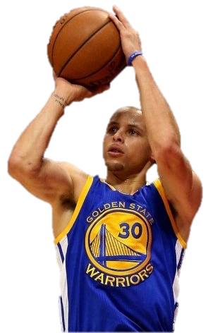
통계적 가설검정
언제 필요한가?
예: 어느 농구 선수 주장:
자신의 자유투 성공률이 80%이상 (모집단에서의 성공률)
실제 : 20개의 슛 중 12개만 들어감 ← 자료 (표본에서의 성공률)
통계적 가설검정의 원리: 주장과 자료(관찰된 사실)과의 거리가 멀다는 말은 주장이 틀리다는 좋은 증거이다.

Slide 21

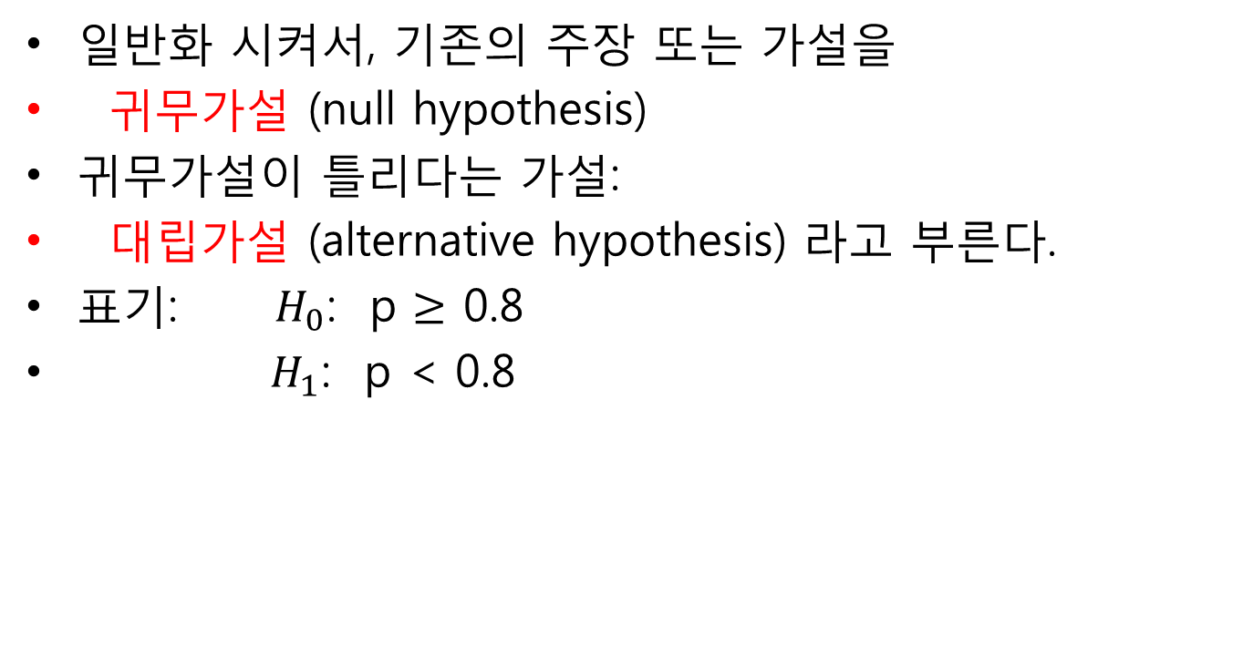
두 개의 가설
두 개의 가설:
농구 선수 주장: p $≥$ 0.8
다른 사람의 주장: p < 0.8 (여기서 p = 모집단에서의 자유투 성공률)
일반화 시켜서, 기존의 주장 또는 가설을
귀무가설 (null hypothesis)
귀무가설이 틀리다는 가설:
대립가설 (alternative hypothesis) 라고 부른다.
표기: $H_{0}$: p $≥$ 0.8
$H_{1}$: p < 0.8

Slide 22
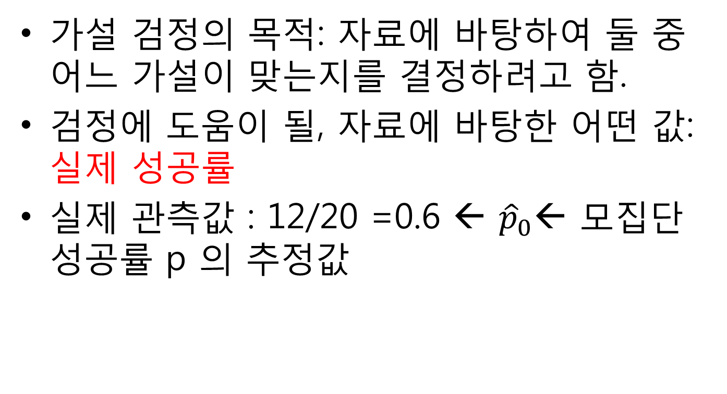
가설 검정의 목적: 자료에 바탕하여 둘 중 어느 가설이 맞는지를 결정하려고 함.
검정에 도움이 될, 자료에 바탕한 어떤 값: 실제 성공률
실제 관측값 : 12/20 =0.6 ← ${\hat{p}}_{0}$← 모집단 성공률 p 의 추정값

Slide 23
가설의 예 (단측검정과 양측검정)
귀무가설: 대통령 지지율이 50% 이상이다.
대립가설: 대통령 지지율이 50% 미만이다.
귀무가설: 그룹 A와 그룹B의 평균에 차이가 없다.
대립가설: 그룹 A와 그룹B의 평균에 차이가 있다.
방향성을 고려한 대립가설인 경우: 단측 검정
← 위의 첫번째 경우
방향성이 없는 대립가설인 경우: 양측 검정
← 위의 두번째 경우

Slide 24
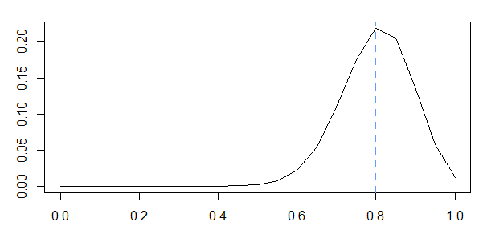


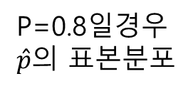
비율의 표본분포
P=0.8일경우
$\hat{p}의$ 표본분포
${\hat{p}}_{0}$(관찰값)
모집단의 성공률이 $H_{0}$: p=0.8을 따르는 분포에서 ${\hat{p}}_{0}$ =0.6가 나왔다고
볼 수 있는지 또는 그렇게 보기에는 너무 동떨어져 있는지의 판단이 필요함

Slide 25
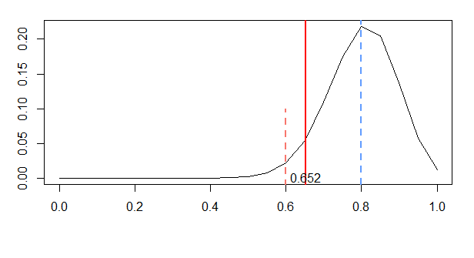
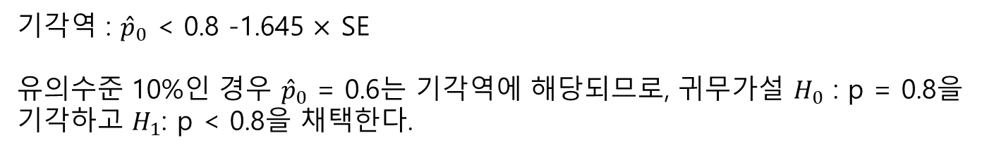



10% 유의수준에서의 가설검정
10% 유의수준
$$H_{1}$$
$$H_{0}$$
$${\hat{p}}_{0}$$
기각역 : ${\hat{p}}_{0}$ < 0.8 -1.645 $×$ SE
유의수준 10%인 경우 ${\hat{p}}_{0}$ = 0.6는 기각역에 해당되므로, 귀무가설 $H_{0}$ : p = 0.8을
기각하고 $H_{1}$: p < 0.8을 채택한다.

Slide 26
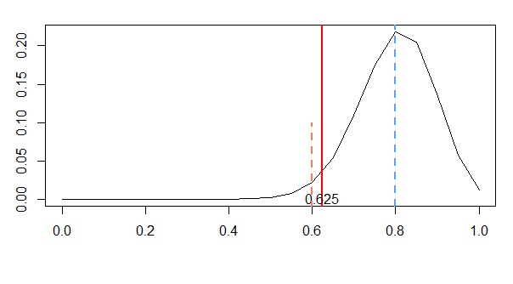
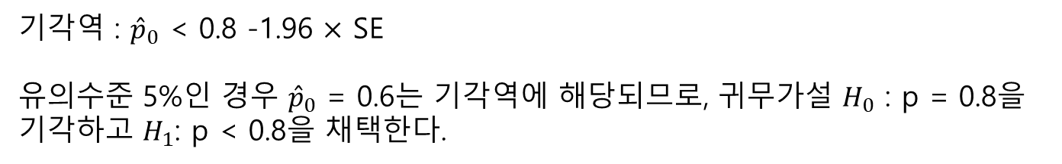



5% 유의수준
5% 유의수준
$$H_{1}$$
$$H_{0}$$
$${\hat{p}}_{0}$$
기각역 : ${\hat{p}}_{0}$ < 0.8 -1.96 $×$ SE
유의수준 5%인 경우 ${\hat{p}}_{0}$ = 0.6는 기각역에 해당되므로, 귀무가설 $H_{0}$ : p = 0.8을
기각하고 $H_{1}$: p < 0.8을 채택한다.

Slide 27
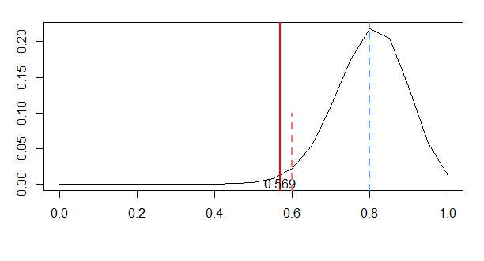
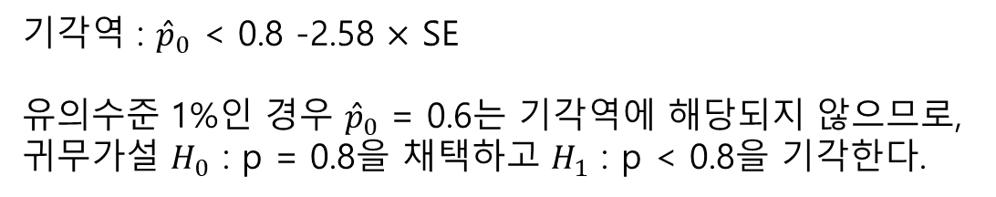
1% 유의수준
1% 유의수준
$$H_{1}$$
$$H_{0}$$
기각역 : ${\hat{p}}_{0}$ < 0.8 -2.58 $×$ SE
유의수준 1%인 경우 ${\hat{p}}_{0}$ = 0.6는 기각역에 해당되지 않으므로,
귀무가설 $H_{0}$ : p = 0.8을 채택하고 $H_{1}$ : p < 0.8을 기각한다.

Slide 28
유의수준
표본의 크기(sample size)가 작은 경우, 자료가 가지는 불확실성 때문에 검정의 결과는 가끔 틀린다.
1종 오류: 귀무가설이 옳음에도 귀무가설을 기각하는 오류
1종 오류를 범할 확률→ 유의수준
유의수준을 어떻게 잡느냐에 따라 검정의 결과가 달라진다.
보통 10%, 5%, 1% 유의수준을 많이 사용함

Slide 29
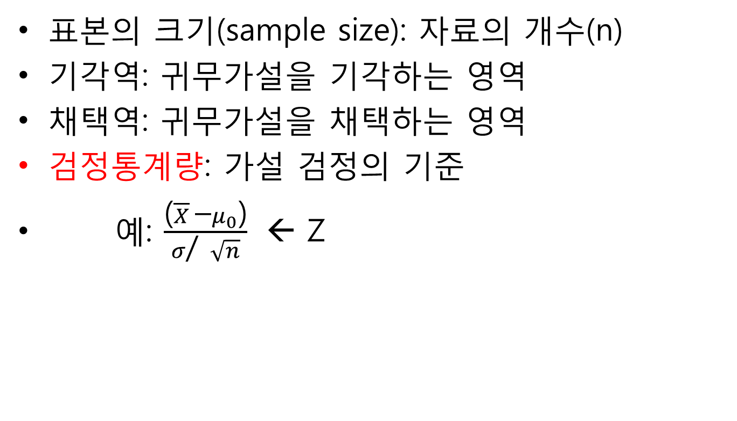
기본 용어들
표본의 크기(sample size): 자료의 개수(n)
기각역: 귀무가설을 기각하는 영역
채택역: 귀무가설을 채택하는 영역
검정통계량: 가설 검정의 기준
예: $\frac{\text{(}\overline{X} \text{–}μ_{0}\text{)}}{σ\text{/ }\sqrt{n}}$ ← Z

Slide 30
임계값: 귀무가설의 채택과 기각을 나누는 어떤 값
예: |Z| > 1.96 → 귀무가설 기각, 아니면 채택
유의하다(significant): 귀무가설을 기각한다.
검정력: 귀무가설이 틀릴 때 그것이 틀리다고 결론 내리는 확률

Slide 31
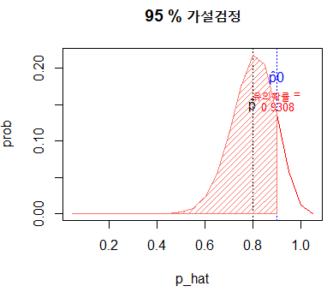

R 프로그램 비율에 대한 가설검정 n=20, p=0.8, ${\hat{p}}_{0}$=0.9

Slide 32
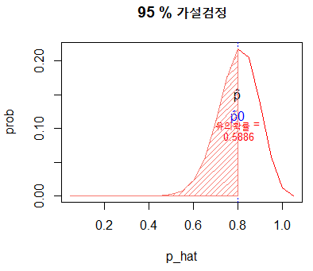

R 프로그램 비율에 대한 가설검정 n=20, p=0.8, ${\hat{p}}_{0}$=0.8

Slide 33
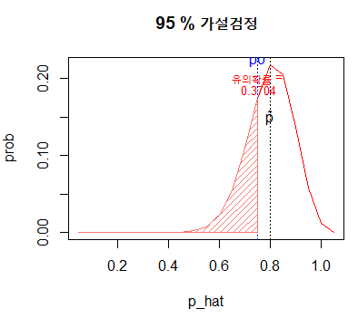

R 프로그램 비율에 대한 가설검정 n=20, p=0.8, ${\hat{p}}_{0}$=0.75

Slide 34
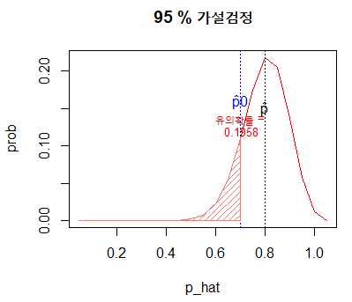

R 프로그램 비율에 대한 가설검정 n=20, p=0.8, ${\hat{p}}_{0}$=0.7

Slide 35
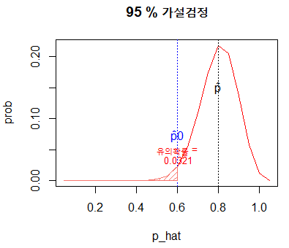


R 프로그램 비율에 대한 가설검정 n=20, p=0.8, ${\hat{p}}_{0}$=0.6

Slide 36
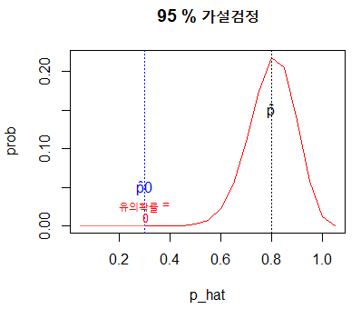


R 프로그램 비율에 대한 가설검정 n=20, p=0.8, ${\hat{p}}_{0}$=0.3

Slide 37
통계적 유의성과 유의확률 (p-값)
통계적 유의성: 연구자가 계산한 결과가 우연히 벌어질 수 있는 변동성의 바깥에 존재한다면 통계적으로 유의하다고 말한다.
유의확률 (p-값): 귀무가설 하에서, 관측된 결과와 같거나 그보다 더 특이한 결과를 얻을 확률
예: p-값 = 0.308
해석: 자료로부터 계산된 결과와 같거나 더 극단적인 결과를 얻을 확률은 귀무가설 하에서 30% 정도이다. 따라서 관찰된 결과는 매우 특이한 (예: 5%) 경우가 아니다.

Slide 38
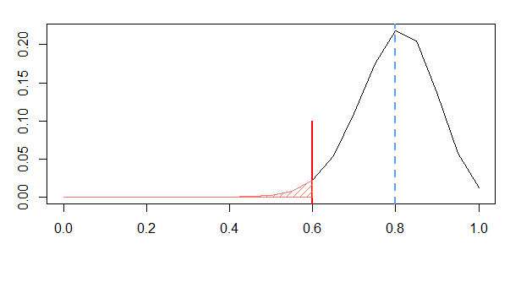
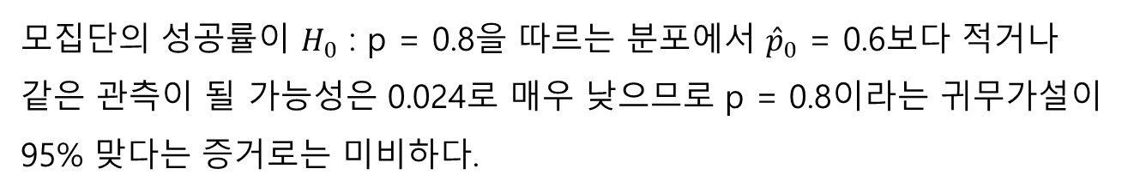

유의확률 (p-값)
유의확률 : 0.032
${\hat{p}}_{0}$=0.6
모집단의 성공률이 $H_{0}$ : p = 0.8을 따르는 분포에서 ${\hat{p}}_{0}$ = 0.6보다 적거나
같은 관측이 될 가능성은 0.024로 매우 낮으므로 p = 0.8이라는 귀무가설이
95% 맞다는 증거로는 미비하다.

Slide 39
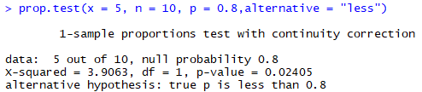
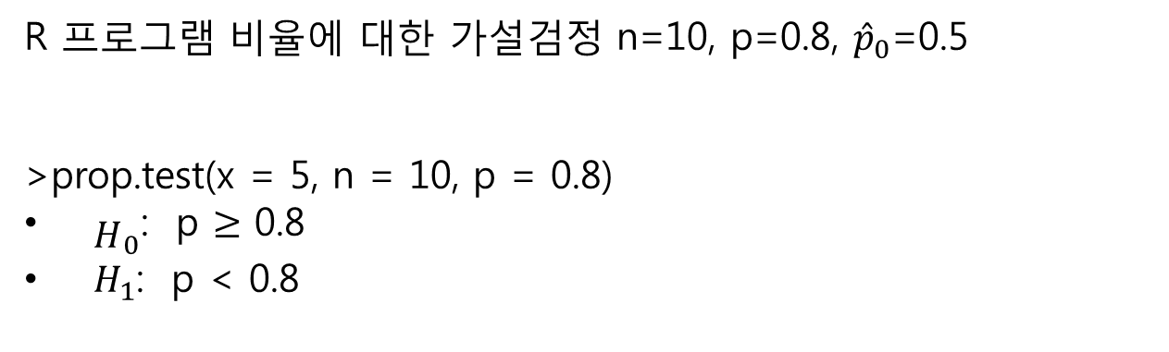
R 프로그람을 이용한 가설검정
(모비율 p 에 대해)
R 프로그램 비율에 대한 가설검정 n=10, p=0.8, ${\hat{p}}_{0}$=0.5
>prop.test(x = 5, n = 10, p = 0.8)
${\begin{aligned} \\ H\end{aligned}}_{0}$: p $≥$ 0.8
$H_{1}$: p < 0.8

Slide 40
결과 해석:
비율에 대한 검정을 실시한 결과
p-value가 0.024으로 5%유의수준에서
귀무가설을 기각한다.
따라서 p는 0.8과 같다고 할 수 없다.

Slide 41
가설검정의 유용성
통계적 가설검정은 쓸모없는 토론에 종지부를 찍어준다.
법정에서 판결 (무죄 대 유죄)을 내릴 때에도 적용된다.
빅데이타에 대한 자동화된 가설 검정의 결론은 인공지능의 의사결정에 중요한 역할을 한다.
가설이 여러 개인 경우로 확장하여 적용 가능
이 경우, 확률이 가장 높은 가설을 택하는 베이지안 의사결정이 인공지능에 유용하게 쓰인다.

Slide 42

두 집단의 평균 차이 검정 (t-검정)
$μ_{1}$ = 집단 1의 평균
$μ_{2}$ = 집단 2의 평균
${\begin{aligned} \\ H\end{aligned}}_{0}$: $μ_{1}$ = $μ_{2}$
$H_{1}$: ${ μ}_{1}$ $≠$ $μ_{2}$
t-검정 실시 :
임계값으로 자유도가 $n_{1}$+ $n_{2}$ - 2인 t-분포를 이용함

Slide 43
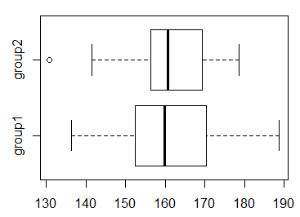
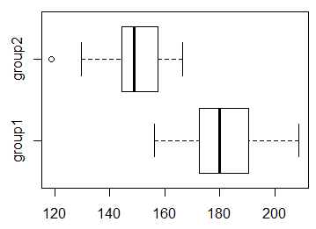
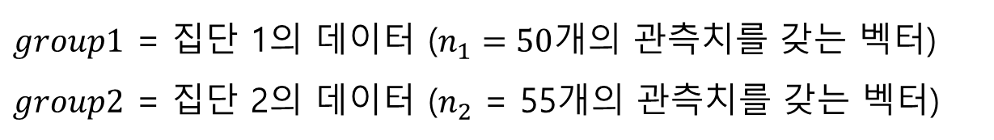
R 프로그람의 예
$group1$ = 집단 1의 데이터 ($n_{1}=50$개의 관측치를 갖는 벡터)
$group2$ = 집단 2의 데이터 ($n_{2}$ = 55개의 관측치를 갖는 벡터)
그룹간 평균이 같은경우
그룹간 평균이 다른경우

Slide 44
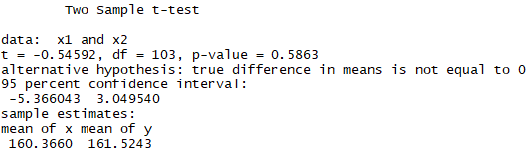
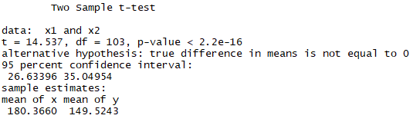
R 프로그람의 예

Slide 45
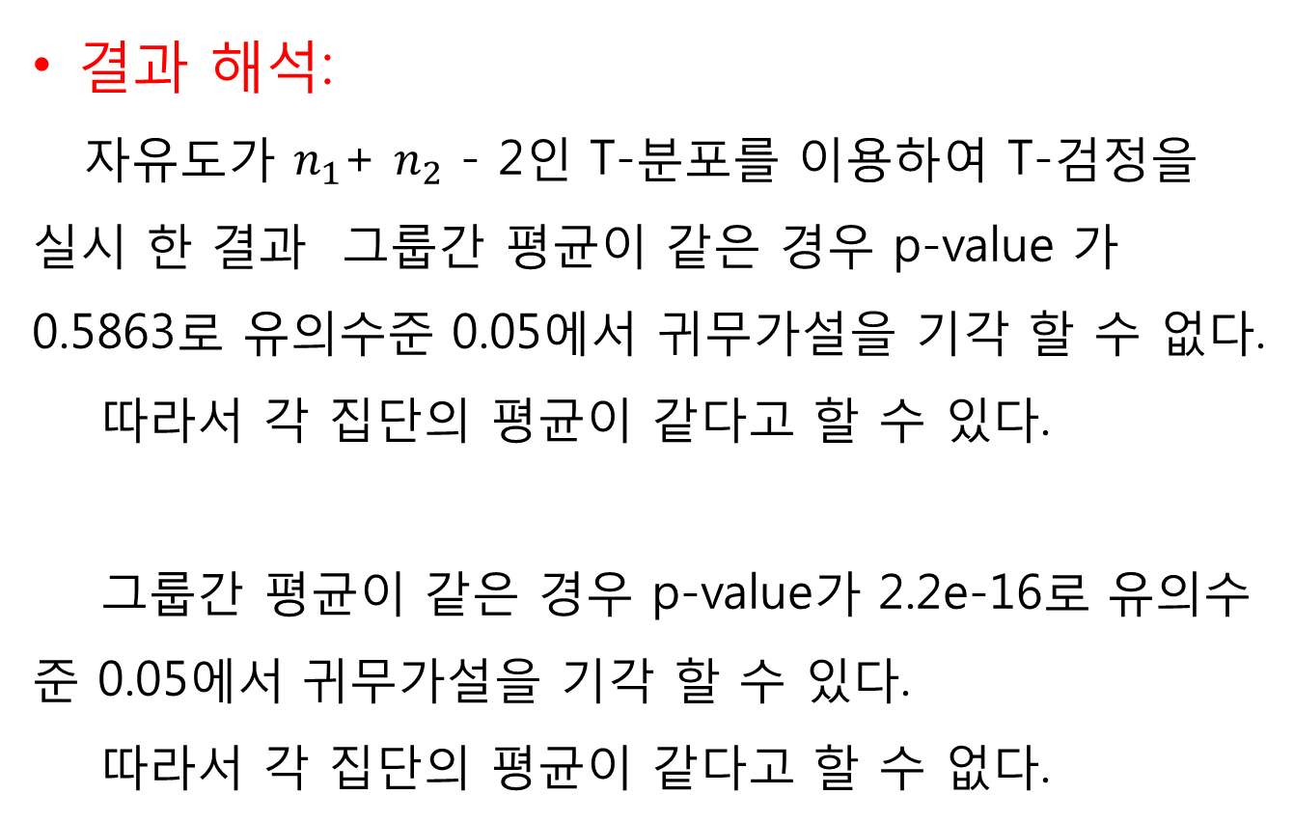
결과 해석:
자유도가 $n_{1}$+ $n_{2}$ - 2인 T-분포를 이용하여 T-검정을 실시 한 결과 그룹간 평균이 같은 경우 p-value 가 0.5863로 유의수준 0.05에서 귀무가설을 기각 할 수 없다.
따라서 각 집단의 평균이 같다고 할 수 있다.
그룹간 평균이 같은 경우 p-value가 2.2e-16로 유의수준 0.05에서 귀무가설을 기각 할 수 있다.
따라서 각 집단의 평균이 같다고 할 수 없다.

Slide 46
카이제곱 검정
예: 5개의 범주에 일어난 사건의 숫자가 동일하다고 볼 수 있는가?
1범주: 10
2범주: 20
3범주: 15
4범주: 12
5범주: 23
귀무가설: 다섯 범주의 모집단 돗수는 모두 동일하다.
대립가설: 다섯 범주의 모집단 돗수가 모두 동일한 것은 아니다.
검정하고자 하는 가설은 다시 말해 돗수들이 균등한 확률분포로부터 나왔는가 이다.

Slide 47
카이제곱 검정통계량
귀무가설이 맞다면 각 범주에 나타날 기대돗수는 자료의 평균인 16이다.
각 범주에서 기대치와 관측치의 차이 = 잔차
잔차/sqrt(기대치) = 피어슨 잔차 (R)
이 잔차가 클수록 귀무가설에서 멀어진다.
카이제곱 검정통계량 = sum R^2
이 값이 클수록 귀무가설을 기각한다.

Slide 48
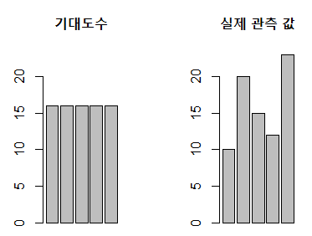
카이제곱 검정

Slide 49
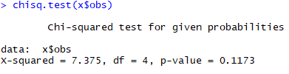
R 프로그람의 예
귀무가설: 다섯 범주의 모집단 돗수는 모두 동일하다.
대립가설: 다섯 범주의 모집단 돗수가 모두 동일한 것은 아니다.
결과 해석:
자유도가 4인 카이제곱 분포를 이용하여 카이제곱 동질성 검정을
실시 한 결과 p-value가 0.1173으로 유의수준 0.05에서 귀무가설을
기각 할 수 없다. 따라서 각 다섯 범주의 모집단 돗수는 모두 동일하다.

Slide 50
마치며: 빅데이타 분석에서 추정과 검정의 위치
점추정에서 사용하는 대부분의 통계량은 기술통계 수치로써 데이타과학이나 빅데이타 처리에 매우 유용하게 사용된다.
반면 신뢰구간 추정이나 가설검정의 주요 개념은 오늘날의 자동화된 데이터 과학에 빈번하게, 또는 매우 중요하게, 사용되지는 않는 것 같다.
다만 데이터가 본질적으로 가지는 우연에 의한 변동성이 얼마이며, 그것이 어느 정도까지 영향을 미치는지를 아는데 도움이 된다.

Slide 51
요약
통계적 추론: 모집단과 표본
통계적 추정:
모수에 대한 점추정과 구간추정
가설 검정: 귀무가설과 대립가설
검정통계량, 유의수준, 유의확률
t-검정: 두 집단의 비교
카이제곱 검정

